Slide 1

EMPRESA ELECTRICA
OBJETIVO:
DESARROLLAR UN MODELO DE BASE DE DATOS PARA UN SISTEMA DE PAGO ELÉCTRICO EN PLATAFORMAS DIGITALES.
Estudiante: Medranda Medranda Alex
Curso: 5”B”
Tecnología de la Información
Gestión de Base de Datos

Slide 2




INDICE
1. Universo del Discurso
2. Entidades Modelo Conceptual
3. Modelo Lógico/Relacional
4. Creación de tablas con “Constraints”
5. Inserciones – Lógica
5.1 Transacción Tarifa
5.2 Transacción Pago
6. Consultas
6.1 Consulta 1
6.2 Consulta 2
6.3 Consulta 3
6.4 Consulta 4
7. Link a gith-hub
8. Conclusiones
"A una máquina no se le da bien improvisar, porque el miedo a morir no se puede programar.
Nuestro instinto de supervivencia es nuestra mayor fuente de inspiración."
'Interestelar' (2014) Dir. Christopher Nolan.🎬

Slide 3

prev
next
UNIVERSO DEL DISCURSO
Una empresa eléctrica realiza un concurso ganador, el concurso trata sobre el “desarrollo de un sistema para el mejoramiento del pago y servicio eléctrico en plataformas digitales” y para ello se necesita de un sistema de almacenado y de un modelo de base de datos relacional.
Para el funcionamiento del concurso los organizadores dan a conocer las siguientes especificaciones:
El concurso no brinda una base de datos con el consumo eléctrico, por lo cual ésta debe ser diseñada y elaborada por el participante, por ello se especifica tener datos de consumos almacenados para la elaboración del sistema de pagos, esta entidad de prueba debe contar con id, código único de consumo, fecha, medidor, detalle del medidor, tarifa, precio por fecha de consumo, precio en general de consumo, subsidio, alumbrado público, intereses por mora, subtotal y un total.
La plataforma digital contará un con registro formal con el fin de dar acceso a la información eléctrica, este registro debe estar relacionado con una entidad usuario con datos como CI, Nombre, Apellido, Ciudad, Dirección, a su vez la relación con el consumo se debe evidenciar para obtener código único de consumo y poder acceder a la información.
Se debe realizar un sistema de pagos en la plataforma, para ello se debe visualizar la cantidad del consumo eléctrico y el valor adeudado.
El pago tendrá que afectar al valor de consumo, con esto se especifica que el valor adeudado por consumo se reducirá, el pago tendrá su propio registro teniendo en cuenta la fecha, tipo de pago (tarjeta o pypal), descripción por el usuario, número de cuenta, valor a pagar, descuentos, iva, total.
A través de la tarifa se hará llegar una factura mes a mes con el consumo eléctrico, lo adeudado y todos los detalles eléctricos.
Además, contar con un servicio de reclamos y gestión de solicitudes de reconexión, dando a la escucha a un usuario remitente otorgando permisos de usuario cliente.

Slide 4
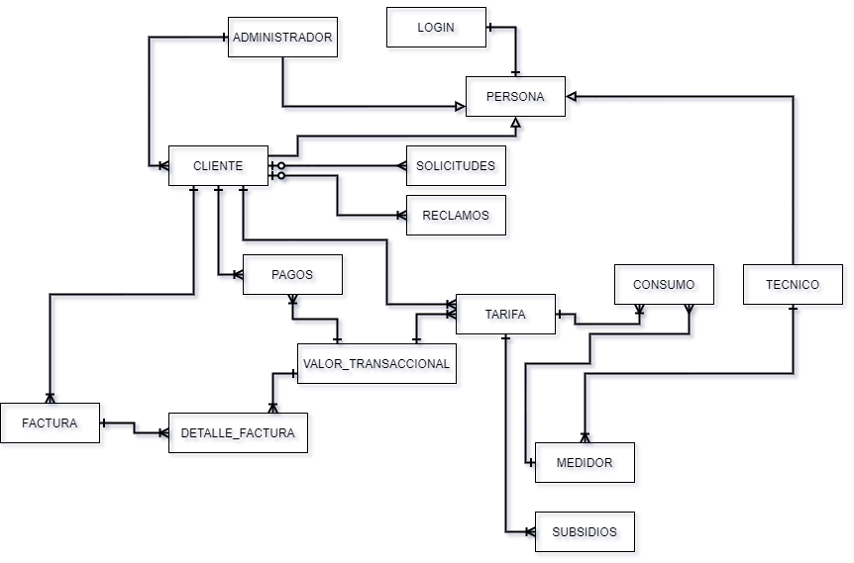
prev
next
ENTIDADES MODELO CONCEPTUAL
NOTACION MODELO: CHEN \ HERRAMIENTA: DIAGRAMS.NET

Slide 5
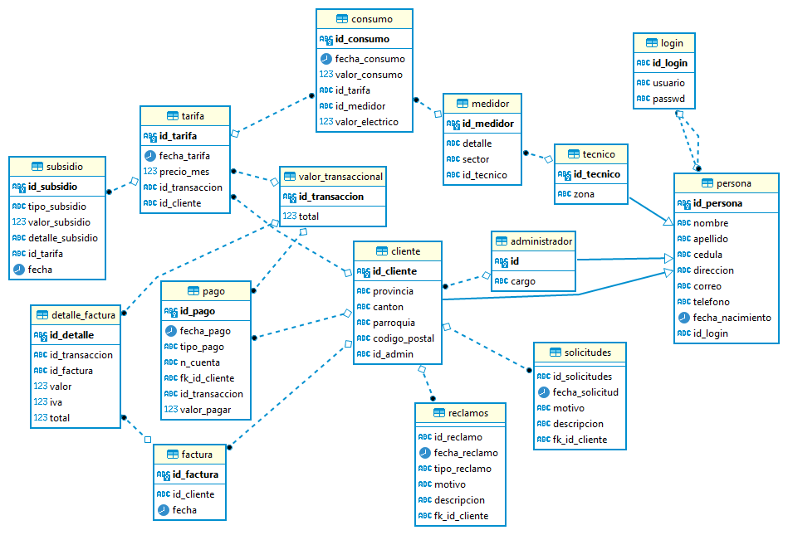
prev
next
MODELO LOGICO/RELACIONAL
NOTACION MODELO: IDEF1X \ HERRAMIENTA: DBEAVER

Slide 6
prev
next
CREACION DE TABLAS
CREATE TABLE login (
id_login varchar(10) NOT NULL,
usuario varchar(20) NULL,
passwd varchar(20) NULL
);
CREATE UNIQUE INDEX login_pkey ON public.login USING btree (id_login);
CREATE TABLE tecnico (
id_tecnico varchar(10) NOT NULL,
zona varchar(20) NULL,
CONSTRAINT tecnico_pkey PRIMARY KEY (id_tecnico)
)
INHERITS (public.persona);
CREATE TABLE valor_transaccional (
id_transaccion varchar(10) NOT NULL,
total numeric NULL,
CONSTRAINT valor_transaccional_pkey PRIMARY KEY (id_transaccion)
);
CREATE TABLE administrador (
id varchar(10) NOT NULL,
cargo varchar(50) NULL,
CONSTRAINT administrador_pkey PRIMARY KEY (id)
)
INHERITS (public.persona);
CREATE TABLE factura (
id_factura varchar(10) NOT NULL,
id_cliente varchar(10) NULL,
fecha date NULL,
CONSTRAINT factura_pkey PRIMARY KEY (id_factura),
CONSTRAINT factura_id_cliente_fkey FOREIGN KEY (id_cliente) REFERENCES cliente(id_cliente)
);
CREATE TABLE persona (
id_persona varchar(10) NOT NULL,
nombre varchar(50) NULL,
apellido varchar(50) NULL,
cedula varchar(11) NULL,
direccion varchar(200) NULL,
correo varchar(50) NULL,
telefono varchar(15) NULL,
fecha_nacimiento date NULL,
id_login varchar(10) NOT NULL,
CONSTRAINT persona_id_login_key UNIQUE (id_login),
CONSTRAINT persona_pkey PRIMARY KEY (id_persona),
CONSTRAINT persona_id_login_fkey FOREIGN KEY (id_login) REFERENCES login(id_login)
);
CREATE TABLE cliente (
id_cliente varchar(10) NOT NULL,
provincia varchar(50) NULL,
canton varchar(50) NULL,
parroquia varchar(50) NULL,
codigo_postal varchar(50) NULL,
id_admin varchar(10) NULL,
CONSTRAINT cliente_pkey PRIMARY KEY (id_cliente),
CONSTRAINT cliente_id_admin_fkey FOREIGN KEY (id_admin) REFERENCES administrador(id)
)
INHERITS (public.persona);
CREATE TABLE medidor (
id_medidor varchar(10) NOT NULL,
detalle varchar(100) NULL,
sector varchar(100) NULL,
id_tecnico varchar(10) NULL,
CONSTRAINT medidor_pkey PRIMARY KEY (id_medidor),
CONSTRAINT medidor_id_tecnico_fkey FOREIGN KEY (id_tecnico) REFERENCES tecnico(id_tecnico)
);

Slide 7
prev
next
CREACION DE TABLAS
CREATE TABLE pago (
id_pago varchar(10) NOT NULL,
fecha_pago date NULL,
tipo_pago varchar(20) NULL,
n_cuenta varchar(20) NULL,
fk_id_cliente varchar(20) NULL,
id_transaccion varchar(10) NULL,
valor_pagar numeric NULL,
CONSTRAINT pago_pkey PRIMARY KEY (id_pago),
CONSTRAINT pago_fk_id_cliente_fkey FOREIGN KEY (fk_id_cliente) REFERENCES cliente(id_cliente),
CONSTRAINT pago_id_transaccion_fkey FOREIGN KEY (id_transaccion) REFERENCES valor_transaccional(id_transaccion)
);
CREATE TABLE solicitudes (
id_solicitudes varchar(10) NULL,
fecha_solicitud date NULL,
motivo varchar(20) NULL,
descripcion varchar(50) NULL,
fk_id_cliente varchar(10) NULL,
CONSTRAINT solicitudes_fk_id_cliente_fkey FOREIGN KEY (fk_id_cliente) REFERENCES cliente(id_cliente)
);
CREATE TABLE consumo (
id_consumo varchar(10) NOT NULL,
fecha_consumo date NULL,
valor_consumo numeric NULL,
id_tarifa varchar(10) NULL,
id_medidor varchar(10) NULL,
valor_electrico numeric NULL,
CONSTRAINT consumo_pkey PRIMARY KEY (id_consumo),
CONSTRAINT consumo_id_medidor_fkey FOREIGN KEY (id_medidor) REFERENCES medidor(id_medidor),
CONSTRAINT consumo_id_tarifa_fkey FOREIGN KEY (id_tarifa) REFERENCES tarifa(id_tarifa)
);
CREATE TABLE tarifa (
id_tarifa varchar(10) NOT NULL,
fecha_tarifa date NULL,
precio_mes numeric NULL,
id_transaccion varchar(10) NOT NULL,
id_cliente varchar(10) NOT NULL,
CONSTRAINT tarifa_pkey PRIMARY KEY (id_tarifa),
CONSTRAINT tarifa_fk FOREIGN KEY (id_cliente) REFERENCES cliente(id_cliente),
CONSTRAINT tarifa_id_transaccion_fkey FOREIGN KEY (id_transaccion) REFERENCES valor_transaccional(id_transaccion)
);
CREATE TABLE detalle_factura (
id_detalle varchar(10) NOT NULL,
id_transaccion varchar(10) NULL,
id_factura varchar(10) NULL,
valor numeric NULL,
iva numeric NULL,
total numeric NULL,
CONSTRAINT detalle_factura_pkey PRIMARY KEY (id_detalle),
CONSTRAINT detalle_factura_id_factura_fkey FOREIGN KEY (id_factura) REFERENCES factura(id_factura),
CONSTRAINT detalle_factura_id_transaccion_fkey FOREIGN KEY (id_transaccion) REFERENCES valor_transaccional(id_transaccion)
);
CREATE TABLE reclamos (
id_reclamo varchar(10) NULL,
fecha_reclamo date NULL,
tipo_reclamo varchar(20) NULL,
motivo varchar(20) NULL,
descripcion varchar(50) NULL,
fk_id_cliente varchar(10) NULL,
CONSTRAINT reclamos_fk_id_cliente_fkey FOREIGN KEY (fk_id_cliente) REFERENCES cliente(id_cliente)
);

Slide 8
prev
next
CREACION DE TABLAS
CREATE TABLE subsidio (
id_subsidio varchar(10) NOT NULL,
tipo_subsidio varchar(100) NULL,
valor_subsidio numeric NULL,
detalle_subsidio varchar(100) NULL,
id_tarifa varchar(10) NULL,
fecha date NULL,
CONSTRAINT subsidio_pkey PRIMARY KEY (id_subsidio),
CONSTRAINT subsidio_id_tarifa_fkey FOREIGN KEY (id_tarifa) REFERENCES tarifa(id_tarifa)
);
REPOSITORIO: LINK
HERRAMIENTAS: DBEAVER, POSTGRESTSQL

Slide 9
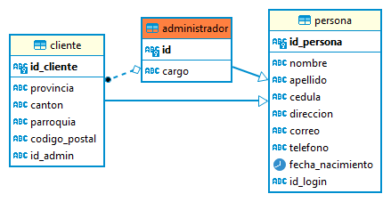
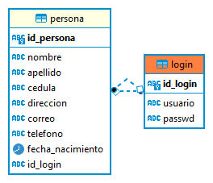
prev
next
INSERCIONES - LÓGICA
INSERT INTO administrador
(id_persona, nombre, apellido, cedula, direccion, correo, telefono, fecha_nacimiento, id_login, id, cargo)
VALUES('PA01', 'MARCO', 'GARCIA', '15264578541', 'Manta vía Montecristi', 'marco.garcia@hotmail.com', '5622214455', '1995-05-10', 'LPA01', 'AD01', 'REECONEXION');
INSERT INTO login
(id_login, usuario, passwd)
VALUES('LPA01', 'AD1316355455', '12354');
REPOSITORIO: LINK \ HERRAMIENTAS: DBEAVER, POSTGRESTSQL

Slide 10
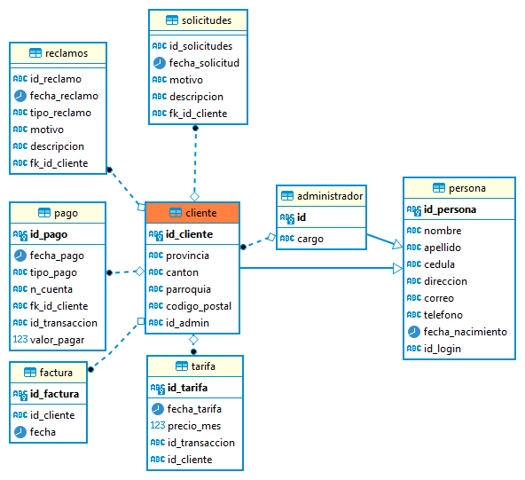
prev
next
INSERCIONES - LÓGICA
INSERT INTO cliente
(id_persona, nombre, apellido, cedula, direccion, correo, telefono, fecha_nacimiento, id_login, id_cliente, provincia, canton, parroquia, codigo_postal, id_admin)
VALUES('PC01', 'ALEX JONATHAN', 'MEDRANDA MEDRANDA', '1316311719', 'JARAMISOL VIA MANTA JARAMIJÓ', 'alexmedranda_99@hotmail.com', '09552555232', '1999-09-05', 'LOC01', 'C01', 'MANABI', 'JARAMIJO', 'JARAMISOL', '0655662', 'AD01');
INSERT INTO login
(id_login, usuario, passwd)
VALUES('LOC01', 'C1316311719', '12345');
INSERT INTO reclamos
(id_reclamo, fecha_reclamo, tipo_reclamo, motivo, descripcion, fk_id_cliente)
VALUES('REC001', '2020-09-05', 'PRECIOS', 'PRECIOS ELEVADOS', 'EL DÍA 5 DE SEPTIEMBRE EL PRECIO DE LUZ AUMENTO CONSIDERABLEMENTE', 'C01');
INSERT INTO reclamos
(id_reclamo, fecha_reclamo, tipo_reclamo, motivo, descripcion, fk_id_cliente)
VALUES('RE002', '2020-09-05', 'APLICACION', 'VISUALIZACION DE DATOS', 'NO SE APRECIAN LOS VALORES QUE DEBO ', 'C01');
INSERT INTO solicitudes
(id_solicitudes, fecha_solicitud, motivo, descripcion, fk_id_cliente)
VALUES('SOL01', '2019-01-01', 'RECONEXION', 'SE SOLICITA UNA RECONEXION ', 'C01');
REPOSITORIO: LINK \ HERRAMIENTAS: DBEAVER, POSTGRESTSQL

Slide 11
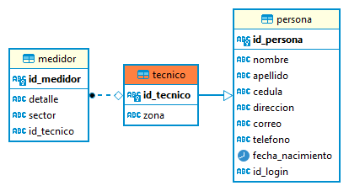
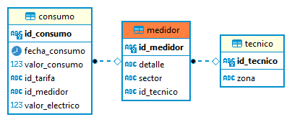
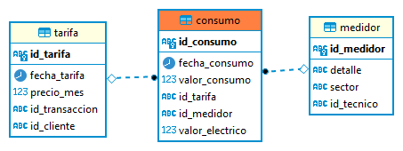
prev
next
INSERCIONES - LÓGICA
INSERT INTO tecnico
(id_persona, nombre, apellido, cedula, direccion, correo, telefono, fecha_nacimiento, id_login, id_tecnico, zona)
VALUES('PTEC01', 'MATEO ADRIAN', 'VERA VALDIVIEZO', '1523659874', 'PORTOVIEJO -REALES TAMARINDO', 'mateoaverav@hotmail.com', '095658556', '1986-06-09', 'ADTEC01', 'TEC01', 'MANTA');
INSERT INTO medidor
(id_medidor, detalle, sector, id_tecnico)
VALUES('MED001', 'MEDIDOR QUE MUESTRA LOS VALORES ELÉCTRICOS EN KW', 'JARAMISOL - JARAMIJÓ- CALLEJÓN U - SIN REFERENCIA', 'TEC01');
INSERT INTO consumo
(id_consumo, fecha_consumo, valor_consumo, id_tarifa, id_medidor, valor_electrico)
VALUES('CO01TA01', '2019-12-10', 0.15, 'TA01', 'MED001', 31);
INSERT INTO consumo
(id_consumo, fecha_consumo, valor_consumo, id_tarifa, id_medidor, valor_electrico)
VALUES('CO02TA01', '2019-12-20', 0.15, 'TA01', 'MED001', 32);
INSERT INTO consumo
(id_consumo, fecha_consumo, valor_consumo, id_tarifa, id_medidor, valor_electrico)
VALUES('CO03TA01', '2019-12-26', 0.15, 'TA01', 'MED001', 20);
INSERT INTO consumo
(id_consumo, fecha_consumo, valor_consumo, id_tarifa, id_medidor, valor_electrico)
VALUES('CO04TA01', '2019-01-31', 0.15, 'TA01', 'MED001', 35);
REPOSITORIO: LINK \ HERRAMIENTAS: DBEAVER, POSTGRESTSQL

Slide 12
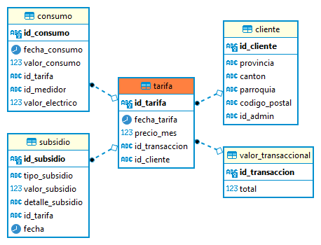
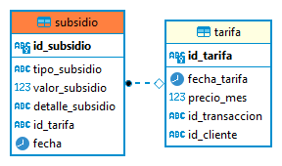
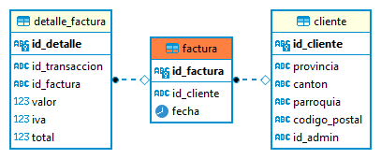
prev
next
INSERCIONES - LÓGICA
INSERT INTO subsidio
(id_subsidio, tipo_subsidio, valor_subsidio, detalle_subsidio, id_tarifa, fecha)
VALUES('SU01TA01', 'CUERPO DE BONBEROS', 2.00, 'TOTAL TRIBUTO AL CUERPO DE BOMBEROS', 'TA01', '2019-12-31');
INSERT INTO subsidio
(id_subsidio, tipo_subsidio, valor_subsidio, detalle_subsidio, id_tarifa, fecha)
VALUES('SU02TA01', 'RECOLECCION DE BASURA', 2.40, 'TOTAL VALOR DE RECOLECCION DE BASURA', 'TA01', '2019-12-31');
INSERT INTO subsidio
(id_subsidio, tipo_subsidio, valor_subsidio, detalle_subsidio, id_tarifa, fecha)
VALUES('SU03TA01', 'ALUMBRADO PUBLICO', 0.28, 'INTERESES DE ALUMBRADO PUBLICO', 'TA01', '2019-12-31');
-- MES ENERO 2020
begin;
INSERT INTO tarifa
(id_tarifa, fecha_tarifa, precio_mes, id_transaccion, id_cliente)
VALUES('TA01', '01-01-2020', 22.38, 'TRANSAC01', 'C01');
update valor_transaccional set total = total + 22.38 where id_transaccion = 'TRANSAC01';
INSERT INTO factura
(id_factura, id_cliente, fecha)
VALUES('FA01', 'C01', '01-01-2020');
INSERT INTO detalle_factura
(id_detalle, id_transaccion, id_factura, valor, iva, total)
VALUES('DETA01', 'TRANSAC01', 'FA01', 22.38, 2.69, 25.07);
commit;
INSERT INTO valor_transaccional
(id_transaccion, total)
VALUES('TRANSAC01', 0);
REPOSITORIO: LINK \ HERRAMIENTAS: DBEAVER, POSTGRESTSQL

Slide 13
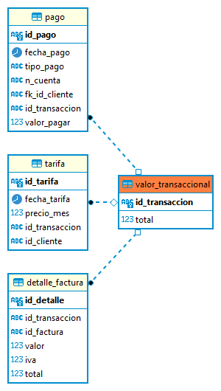


prev
next
INSERCIONES - LÓGICA
begin;
INSERT INTO pago
(id_pago, fecha_pago, tipo_pago, n_cuenta, fk_id_cliente, id_transaccion,valor_pagar)
VALUES('PA001', '05-01-2020', 'PYPAL', '1111111111', 'C01', 'TRANSAC01', 22.38);
update valor_transaccional set total = total -22.38 where id_transaccion = 'TRANSAC01';
commit;
SELECT valor_transaccional.id_transaccion, tarifa.precio_mes,pago.valor_pagar, valor_transaccional.total
FROM valor_transaccional, pago , tarifa
WHERE
pago.fk_id_cliente = 'C01'
AND (tarifa.fecha_tarifa>= '01-01-2020' and tarifa.fecha_tarifa <= '31-01-2020')
and tarifa.id_transaccion = valor_transaccional.id_transaccion
ANTES
DESPUÉS
REPOSITORIO: LINK \ HERRAMIENTAS: DBEAVER, POSTGRESTSQL

Slide 14
prev
next
CONSULTAS
REPOSITORIO: LINK \ HERRAMIENTAS: DBEAVER, POSTGRESTSQL

Slide 15

prev
next
CONSULTA I
--CONSULTA DE FACTURAS QUE SE HAN HECHO EN UN AÑO
SELECT cliente.nombre || ' ' || cliente.apellido as CLIENTE, valor_transaccional.total as acumulado , detalle_factura.valor, detalle_factura.iva,detalle_factura.total , factura.fecha
FROM cliente cliente, valor_transaccional valor_transaccional, detalle_factura detalle_factura, factura factura
WHERE
cliente.id_cliente = 'C01'
AND valor_transaccional.id_transaccion = 'TRANSAC01'
and detalle_factura.id_factura = factura.id_factura
and (factura.fecha >= '01-01-2020' and factura.fecha <= '31-12-2020')
REPOSITORIO: LINK \ HERRAMIENTAS: DBEAVER, POSTGRESTSQL

Slide 16

prev
next
CONSULTA II
-- CONSULTA DE CONSUMO DE ALUMBRADO PÚBLICO
SELECT cliente.nombre || ' '||cliente.apellido as Cliente , SUM(subsidio.valor_subsidio) as Alumbrado
FROM tarifa
INNER JOIN subsidio
ON subsidio.id_tarifa = tarifa.id_tarifa
inner join cliente
on cliente.id_cliente = tarifa.id_cliente
where subsidio.tipo_subsidio = 'ALUMBRADO PUBLICO'
GROUP BY cliente.nombre, cliente.apellido;
REPOSITORIO: LINK \ HERRAMIENTAS: DBEAVER, POSTGRESTSQL

Slide 17
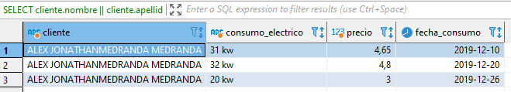
prev
next
CONSULTA III
-- CONSULTA DE CONSUMO ELECTRICO POR MES
SELECT cliente.nombre || cliente.apellido as Cliente,consumo.valor_electrico || ' kw' as consumo_electrico, consumo.valor_consumo * consumo.valor_electrico as precio, consumo.fecha_consumo
FROM cliente, tarifa , consumo
WHERE
cliente.id_cliente = 'C01'
AND consumo.id_tarifa = tarifa.id_tarifa
and consumo.fecha_consumo >= '01-12-2019' and consumo.fecha_consumo <= '31-12-2019';
REPOSITORIO: LINK \ HERRAMIENTAS: DBEAVER, POSTGRESTSQL

Slide 18
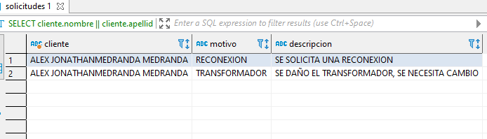
prev
next
CONSULTA IV
-- CONSULTA DE SOLICITUDES POR ADMINISTRADOR Y CLIENTE
SELECT cliente.nombre || cliente.apellido as Cliente, solicitudes.motivo, solicitudes.descripcion
FROM cliente, solicitudes, administrador
WHERE
cliente.id_admin = administrador.id
and cliente.id_cliente = 'C01'
and administrador.id = 'AD01'
REPOSITORIO: LINK \ HERRAMIENTAS: DBEAVER, POSTGRESTSQL

Slide 19

prev
next
REPOSITORIO
GitHub
https://github.com/Alexm-99/Empresa_Electrica
REPOSITORIO: LINK \ HERRAMIENTA: GITHUB

Slide 20
prev
next
CONCLUSIONES
Se logró comprender la creación de las tablas a través de herencia logrando una inserción en los datos mas cómoda y menos redundante.
Se aprendió a usar la herramienta Dbeaver capaz de crear, gestionar y modelar los datos de diferentes gestores de base de datos.
Se pude comprender de mejor manera la utilidad de las transacciones a través de postgrest sql.
Se pudo finalizar el correcto análisis del modelo relacional de la base de datos empresa eléctrica.
REPOSITORIO: LINK \ HERRAMIENTAS: DBEAVER, POSTGRESTSQL

Slide 21
prev
next
GRACIAS
REPOSITORIO: LINK \ HERRAMIENTAS: DBEAVER, POSTGRESTSQL

